Slide 1
МУНИЦИПАЛЬНОЕ КАЗЕННОЕ ДОШКОЛЬНОЕ ОБРАЗОВАТЕЛЬНОЕ УЧРЕЖДЕНИЕ «ДЕТСКИЙ САД №4 «ЛАСТОЧКА»
ГОРОДА АРМЯНСКА РЕСПУБЛИКИ КРЫМ
«По дороге в старшую группу. Проделки бабы Яги»
Цель: показать знания детей полученные за год.
Подготовила воспитатель
Упорова Е.И.

Slide 2
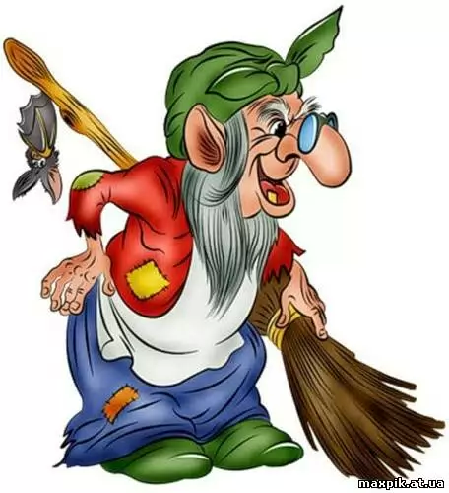

Slide 3
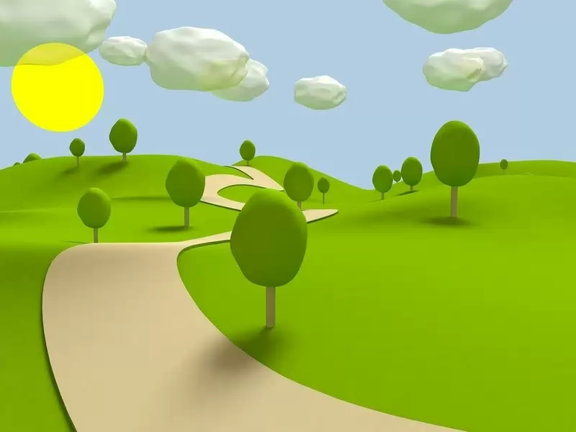

Slide 4
«Цветные ленточки»

Slide 11
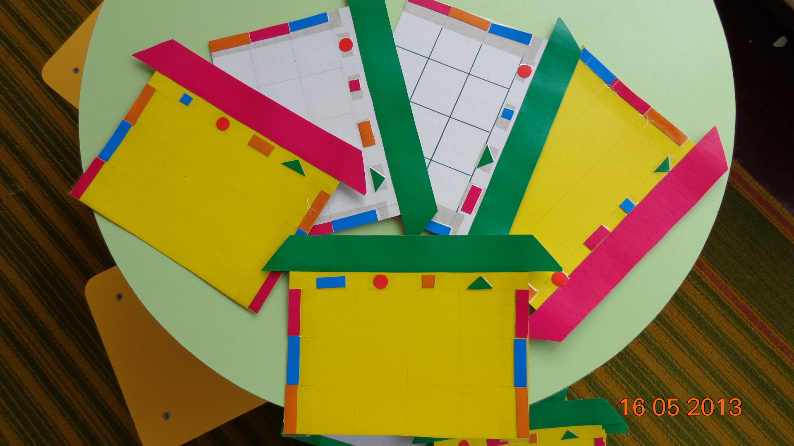

Slide 12
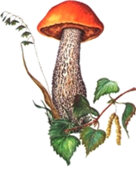

Slide 13
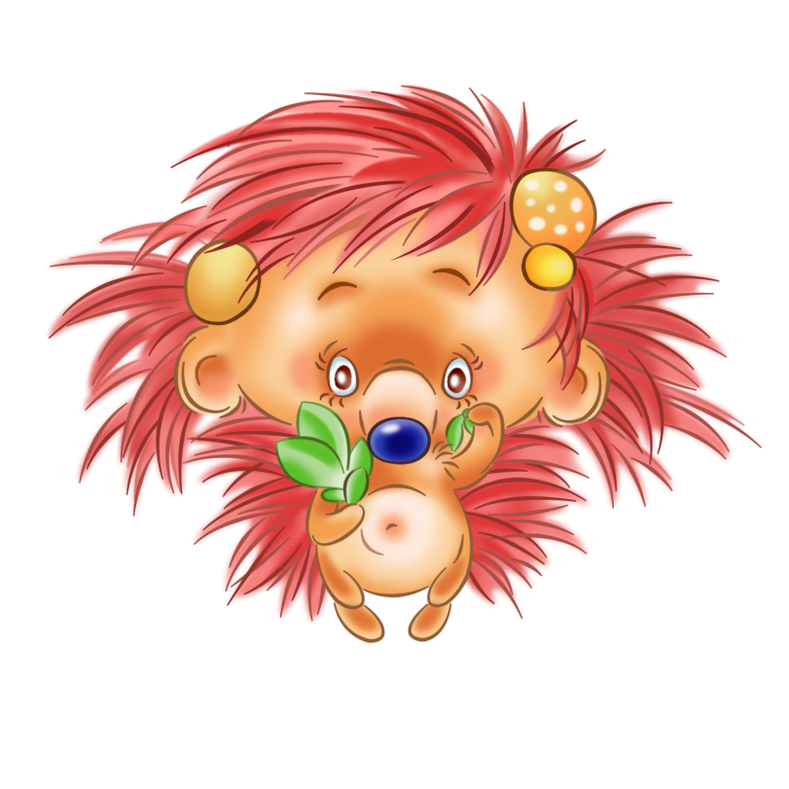
1

Slide 14
2

Slide 15
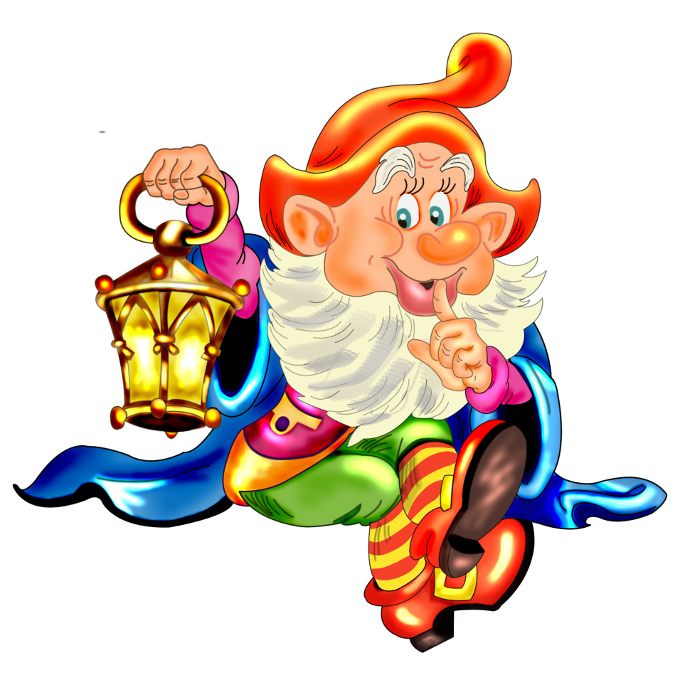
3

Slide 16
4

Slide 17
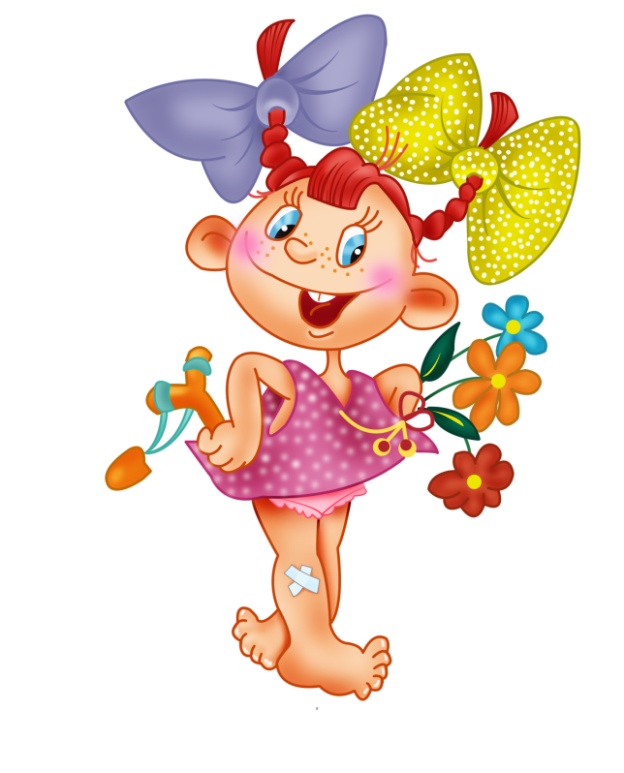
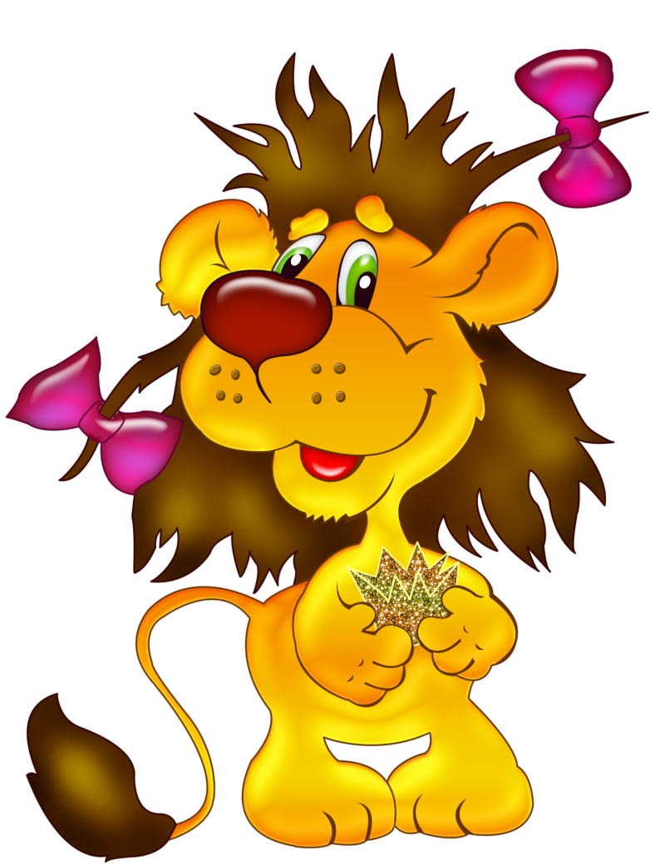
5

Slide 21
1

Slide 22
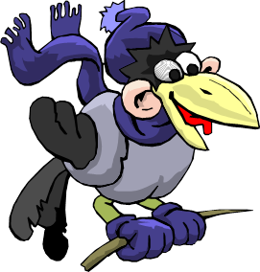
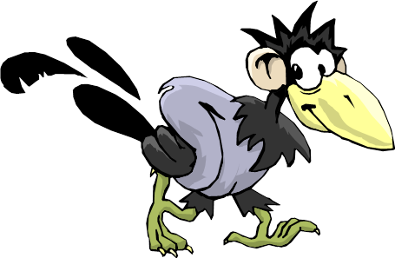
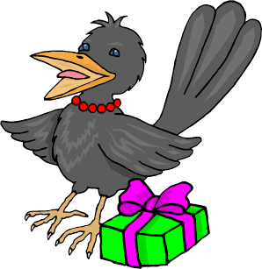
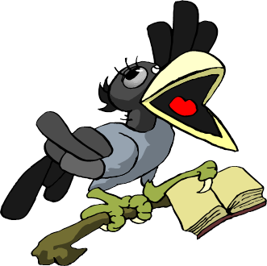
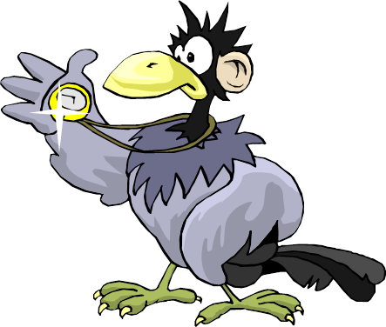
Кар – Кар – Кар!

